Slide 1


Escritura Musical
Objetivo: Conocer elementos básicos del lenguaje musical.
Habilidad: Observar, conocer, percutir.
¡Hola!...observa el siguiente PPT y registra los contenidos en tu cuaderno…al terminar dale click a los enlaces que aparecen en la última diapositiva y… ¡diviértete aprendiendo!
Departamento Educación Artística

Slide 2
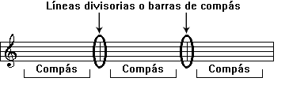
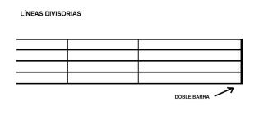
Compases
Como parte de la organización para facilitar la lectura musical, se desarrollaron los compases. Éstos son formados por líneas divisoras. Las líneas divisoras o barras de compás son líneas verticales que dividen la música en partes iguales (una misma medida). El área o medida que queda adentro de estas líneas es el compás.
Al finalizar una pieza musical se utiliza una barra de compás diferente, conocida como doble barra. Ésta consiste en una línea fina en el interior y una más gruesa en el exterior.
Departamento Educación Artística

Slide 3
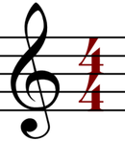
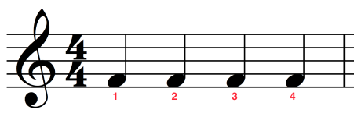
Indicaciones de Compás
Dentro del sistema de lectura musical occidental, las indicaciones de compás (también conocidas como métrica de compás) son de suma importancia. Éstas aparecen seguida la clave, y consisten en dos números (uno encima del otro) con funciones diferentes.
El número de arriba indica cuantas pulsaciones o tiempos hay en un compás, y el número de abajo indica que tipo de nota va a recibir esa pulsación.
En esta indicación de compás la negra equivale una pulsación. Al haber cuatro pulsaciones o tiempos, éstos son representados por cuatro negras (una negra por cada tiempo).
Departamento Educación Artística

Slide 4

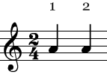
Pueden utilizarse diversas indicaciones de compás.
Compás de tres tiempos.
Compás de dos tiempos.
Departamento Educación Artística

Slide 5
Para entretenerse y aprender…
Dale click a los siguientes link y descubre lo entretenido que es aprender…
https://www.youtube.com/watch?v=_BQJeW_o5jM
https://www.youtube.com/watch?v=y8Dr6Oj7_oI
Departamento Educación Artística

